Slide 1
Національний авіаційний університет Факультет економіки та бізнес-адміністрування Кафедра економіки повітряного транспорту
«ЕКОНОМІКА ПІДПРИЄМСТВА»
(бакалавр, магістр,
доктор філософії (Phd))

Slide 2
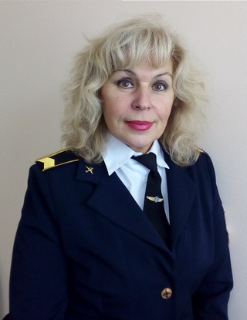
ЗАВІДУВАЧ КАФЕДРИ
Ареф'єва Олена Володимирівна
Завідувач кафедри економіки повітряного транспорту, доктор економічних наук, професор

Slide 3
ХТО ТАКІ ЕКОНОМІСТИ ТА ЧИМ ВОНИ ЗАЙМАЮТЬСЯ ?
Економіст – це універсальна професія, яка займає одне з перших місць за популярністю серед молодих фахівців, які оцінюють перспективи і змінюють майбутнє.
підприємницька діяльність:
економічний аналіз;
управління ризиками;
планування і прогнозування;
інвестиційна діяльність;
управління матеріальними ресурсами;
ціноутворення;
управління трудовими ресурсами;
оподаткування;
бухгалтерський облік;
фінанси і кредит;
маркетинг;
аудит;
банківська діяльність.

Slide 4
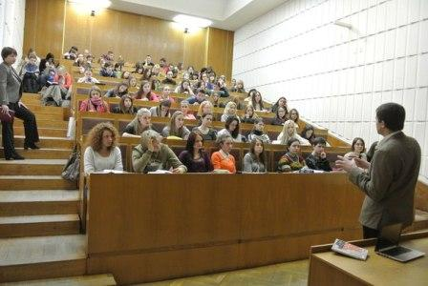
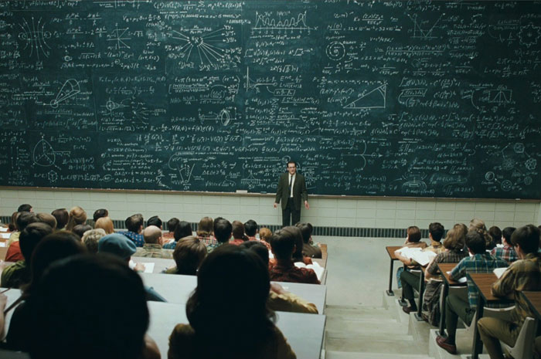
ОСНОВНІ ДИСЦИПЛІНИ, ЩО ВИКЛАДАЮТЬСЯ НА КАФЕДРІ
Адаптивна економіка
Економіка галузевих ринків
Економіка і організація малого бізнесу
Логістична інфраструктура
Соціально-економічна безпека підприє
Сучасні технології дослідження соціально-економічних процесів
Прогнозування та макроекономічне планування
Маркетинг промислового підприємства
Капітал підприємства: формування та використання
StartUp та Internet-технології в економіці
Економіка інтелектуалізації та діджиталізації
Управління якістю продукції та послуг суб'єктів господарювання
Страхування діяльності суб’єктів господарювання
Основи управління ресурсними потоками
Економіка авіаційного транспорту

Slide 5
МИ ВАС НАВЧИМО
Складати бізнес-плани
Розробляти проекти для Вашого бізнесу
Застосовувати INTERNET-технології в економіці підприємства
Створювати STARTUP
Оцінювати перспективні напрями діяльності
Прогнозувати конкурентні позиції
Мінімізувати ризики
Проводити аналіз бізнес-середовища підприємства

Slide 6
КОНКУРСНІ ПРЕДМЕТИ
• на бакалаврат
на базі середньої освіти (термін навчання – 3 роки 10 місяців):
1) українська мова та література
2) математика
3) іноземна мова або географія, або біологія
на базі диплому «молодший спеціаліст» (термін навчання –
1 рік і 10 місяців або 2 роки і 10 місяців):
1) українська мова (сертифікат ЗНО)
2) вступне фахове випробування
• на магістратуру (термін навчання – 1 рік 4 місяці):
1) іноземна мова (сертифікат ЗНО)
2) вступне фахове випробування
Повна інформація для абітурієнтів:
http://feba.nau.edu.ua/kafedri/kafedra-ekonomiki-povitryanogo-transportu
або https://pk.nau.edu.ua
www.facebook.com/nau.kept
www.Instagram.com./t_e_nau

Slide 7
ПЛЮСИ ПРОФЕСІЇ
економісти були і залишаються найбільш популярними фахівцями на ринку праці;
висока заробітна плата;
універсальність професії – можна знайти роботу в будь-якій сфері економіки;
володіючи знаннями економіки можна почати власний бізнес;
перспективи кар’єрного зростання;
фінансова грамотність, притаманна економістам, дозволяє правильно управляти особистими фінансами

Slide 8
Професія Product Economic Manager (Менеджер економіки продукції)
збільшення продажів продукту
Фахівець із розвитку продукції чи послуг та забезпечення їх якості
запуску на ринок нових продуктів
моніторингу та аналізу конкурентів

Slide 9
Має стратегічне та аналітичне мислення з інноваційним підходом до роботи з клієнтом
розумінням сучасних трендів

Slide 10
Професія Інвестиційний аналітик
Фахівець із оцінки інвестиційних потреб підприємства, проєкту
Оцінює наявність потреби підприємства у капіталі

Slide 11
Аналізує наявні та можливі шляхи залучення інвестицій, їх умови надання
Оцінює обсяги та можливості інвестора, налагоджує співпрацю з ним

Slide 12
Професія Організатор Smart-підприємства
Експерт організації Smart-підприємства, супроводжує процеси від планування до розвитку підприємства
Розуміється у господарському, податковому законодавстві

Slide 13
Оцінює наявні та можливі джерела фінансових, виробничих та HR ресурсів
Аналізує ринок, розуміє основи бізнес-планування

Slide 14
Професія Аналітик з управління проєктами
Фахівець-економіст, організовує процеси управління проєктами від створення до звернення
Розробляє системи економічного планування проєкту

Slide 15
Аналізує потреби у ресурсному забезпеченні (HR, фінансових активів, виробництва, інформації) проєкту
Оцінює умови та ризики проєкту
Налагоджує комунікації із партнерами, постачальниками, стейкхолдерами

Slide 16
Професія Діджитал-аналітик з економічних питань
Фахівець у сфері економіки, який розуміється на сучасних діджитал-трендах
Вміє працювати із великими масивами економічної інформації

Slide 17
Розуміється на бізнес-плануванні підприємства
Виявляє та оцінює потреби підприємств, проєктів у активах, інноваціях, інформації, ресурсах
Аналізує ринок, державну політику у заданій сфері

Slide 18
НАШІ ВИПУСКНИКИ ЗАЙМАЮТЬ ПОСАДИ:
керівника підприємства;
фінансового та комерційного директора підприємства;
начальника економічного відділу;
заступника начальника відділу;
провідного економіста;
економіста-аналітика;
економіста-фінансиста;
економіста (бізнес-контролера);

Slide 19
ЧИ ПОПУЛЯРНІ ЕКОНОМІСТИ СЬОГОДНІ?
БЕЗУМОВНО! Без представників цієї професії не обходиться жодне мале, середнє і велике підприємство. Також економісти працюють в державних органах, міністерствах.

Slide 20
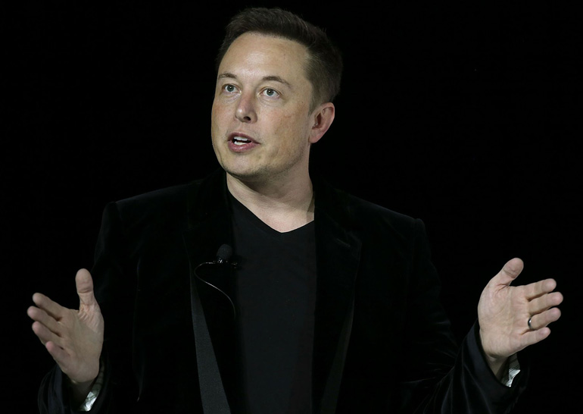
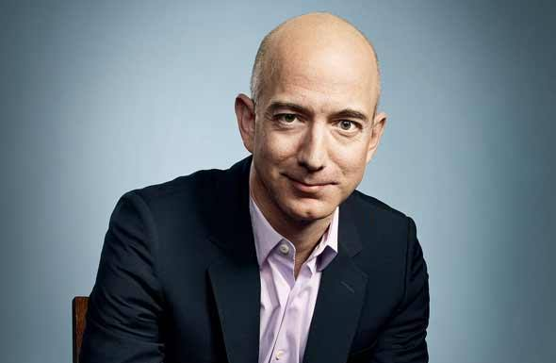
НАЙВИДАТНІШІ ПІДПРИЄМЦІ СВІТУ
Ілон Маск
Засновник компаній SpaceX, PayPal,
генеральний директор компанії TESLA.
Станом на 17 червня 2020 року статки Ілона Маска оцінювалися на 40,8 млрд долларів
Марк Цукерберг
Джефф Безос
Розробник і засновник соціальної мережі Facebook.
У 2008 став наймолодшим у світі мільярдером.
Станом на 2 вересня 2020 року статки Марка Цукерберга оцінювалися в 64,2 млрд долларів
Засновник компанії Amazon.
Станом на 2020 рік найбагатша людина світу.
Власний капітал налічує близько 202 млрд долларів

Slide 21
А якщо я хочу власний Start-up? Креативний підхід також присутній в економіці підприємства !
Отримані знання дозволять не тільки розпочати власну справу, але й успішно бути керівником, бухгалтером та аналітиком одночасно.

Slide 22
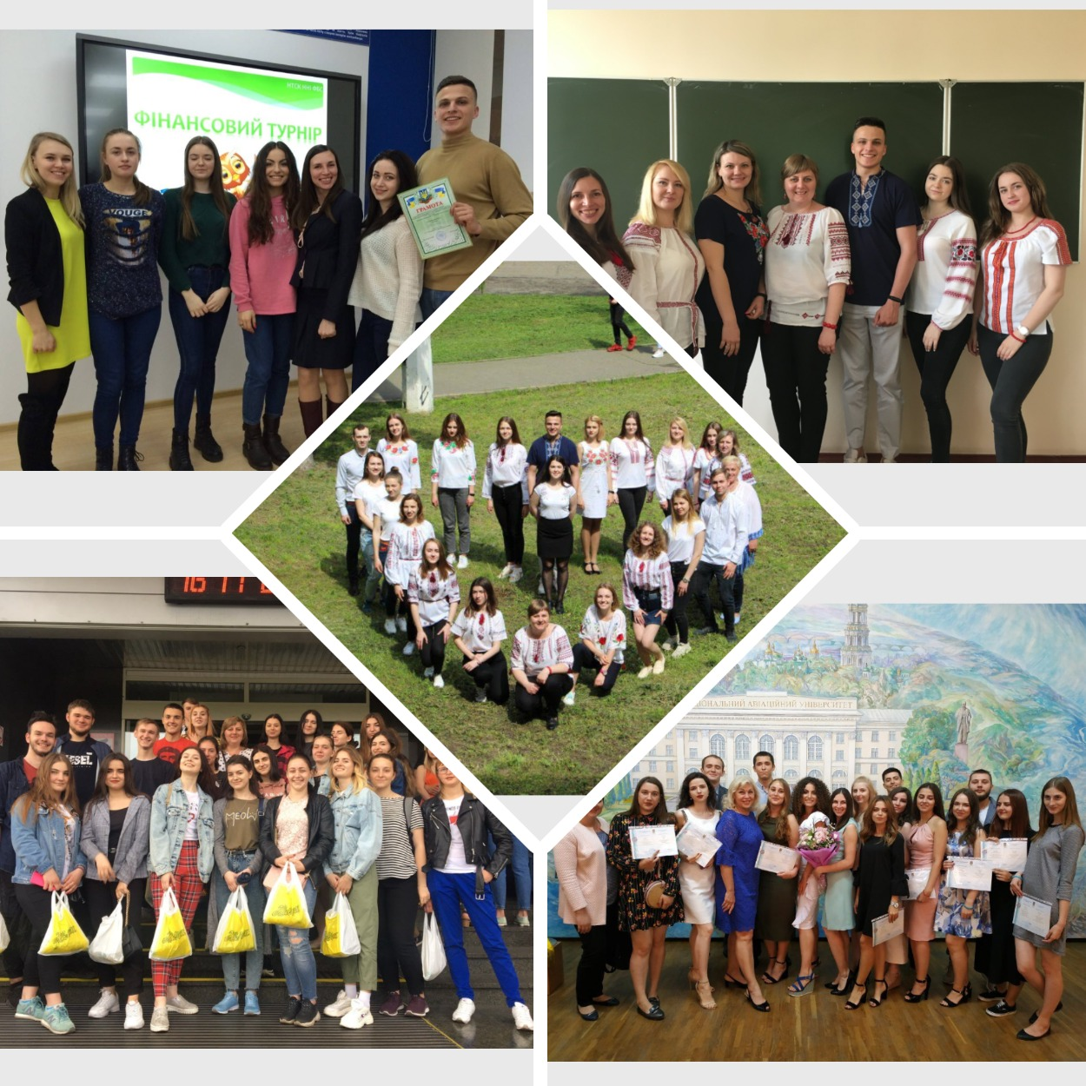
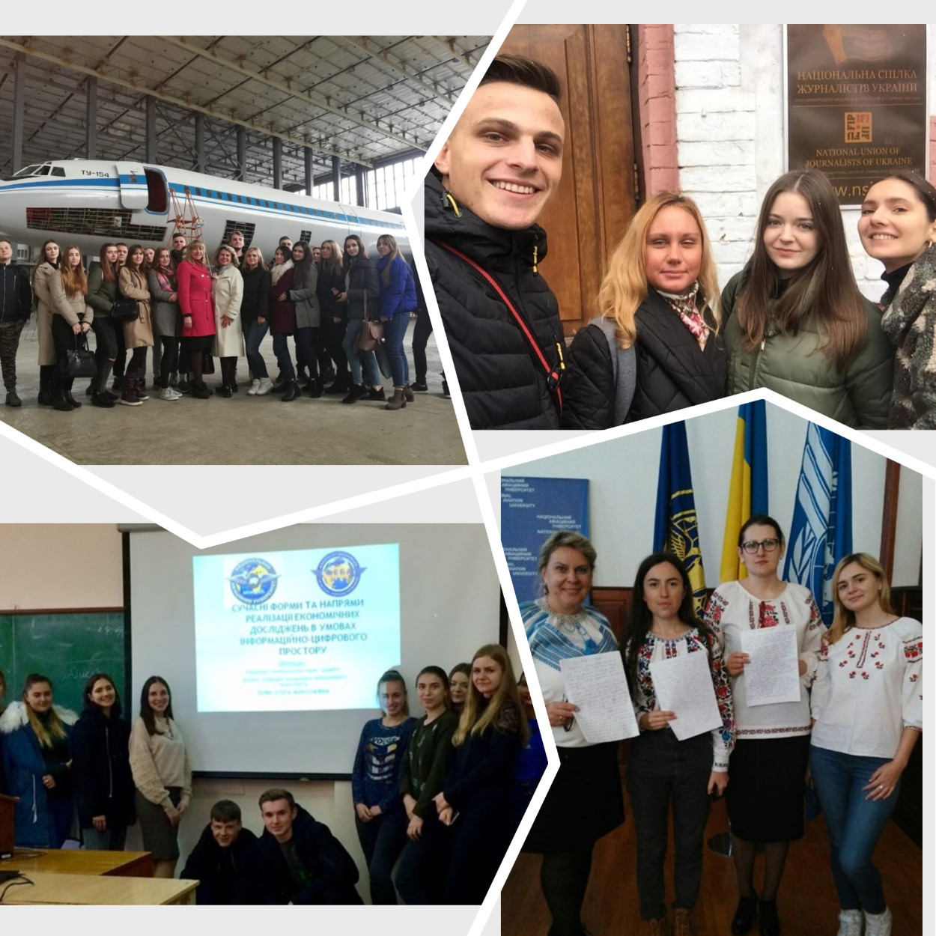
І ВЗАГАЛІ… З НАМИ ПРОСТО ВЕСЕЛО! НЕ ВІРИТЕ? ПЕРЕКОНАЙТЕСЬ НА ВЛАСНОМУ ДОСВІДІ!

Slide 23
КАФЕДРА ЕКОНОМІКИ ПОВІТРЯНОГО ТРАНСПОРТУ ЧЕКАЄ САМЕ НА ТЕБЕ !

